Slide 1
集团公司“1455”项目
推广项目月结驾驶舱专项
各推广组主数据搜集和个性化程序封装宣贯
2026年05月28日

Slide 2


01
月结驾驶舱整体工作计划
目 录
02
月结驾驶舱主数据
03
月结驾驶舱执行逻辑
04
后续工作事项

Slide 3

月结驾驶舱功能分批次系统实现及上线阶段计划
月份 | 4月 | 5月 | 6月 | 7月 | 8月 | 9月
周数
下旬 | 上旬 | 5.18-5.24 | 5.25-5.31 | 6.1-6.7 | 6.8-6.14 | 6.15-6.21 | 6.22-6.28 | 6.29-7.5 | 7.6-7.12 | 7.13-7.19 | 7.20-7.26 | 7.27-8.2 | 8.3-8.9 | 8.10-8.31 | 9.1-9.15 | 9.16-9.31
系统实现
编制开发计划
SAP系统功能优化迭代
程序修复
月结工作台基础搭建：任务管理、共享批量处理、权限管理、月结状态查询与处理
流程引擎:任务调度
5月18日开始系统实现
具体工作
跨系统集成开发
权限及工作流配置及测试
单元测试（含回归测试）
修复测试
单元测试（含回归测试）
修复测试
集成测试环境准备
集成测试
压力测试
集成测试环境准备
集成测试
压力测试
UAT环境数
据准备
UAT
UAT环境数
据准备
UAT
随A批次进行
功能上线
已上线单位回归测试
随B批次进行
功能上线
上线准备及切换
集团月结步骤标准制定
数据、权限、切换策略培训
数据权限收集支持及进度质量监督
上线切换策略制定
生产环境准备
7月底完成A批次上线切换
月结步骤清单收集及整理
数据复核检查
月结步骤清单数据导入
5月29日开始
个性化月结步骤整理
基础数据收集及整理
基础数据确认、签字
基础数据导入
A批次
8月30开始结账
9月10日关闭账期
最终用户权限及工作流收集分配
最终用户培训
结账
关账
7月18日月结步骤开始导入
数据及权限收集并导入、分配
相关工作
8月底完成B批次上线切换
总体组/现场实施组工作
总体组工作
现场实施组工作
样板间工作

Slide 4
01
月结驾驶舱整体工作计划
目 录
02
月结驾驶舱主数据
03
月结驾驶舱执行逻辑
04
后续工作事项

Slide 5
月结驾驶舱主数据
类型 | 序号 | 项目 | 后台表 | 涉及步骤 | 内容说明 | 操作逻辑
全局 | 1 | 集团和业态通用 步骤 | ZGFIT_00405 ZGFIT_00406 | 无 | 配置集团和业态层级月结步骤清单 | 1.期初全局类型的数据由总体组统一规范并维护到系统中，公司类型数据的由各推广组统一搜集经本地财务收集确认后，维护到系统中； 2.上线后针对新增和修改的通用、个性步骤或检查，要经过区域中心/卫星中心评审，再由集团共享中心审批后，由运维中心在系统中进行维护。
公司 | 2 | 公司月结模板配置 | ZGFIT_00407 | 无 | 配置公司代码级月结步骤清单(通用+个性)
全局 | 3 | 月结步骤通用 检查点清单 | ZGFIT_00413 | 详见后台表内容 | 配置集团通用的检查点清单以及报错类型
公司 | 4 | 公司代码个性化 检查配置表 | ZGFIT_00414 | 详见后台表内容 | 配置公司代码每个步骤特殊的报错类型
全局+公司 | 5 | 月结步骤变式 维护表 | ZGFIT_00410 | 033000外币评估 036000研发项目结转 037000投资项目结转 040000内部订单结转 045000制造费分割 046000计算实际作业价格 047000作业重估 060000销售项目结果分析 061000销售项目结转 | 维护各个步骤中某个程序执行时需要的变式 | 1.程序执行时，第一优先，先取该步骤公司代码级别的变式；第二优先，公司级别的变式没有维护则取该步骤公司代码为空的通用变式(目前仅KKAJ和CJ8G时有通用变式) 2.期初通用变式由总体组统一维护，公司级变式由各推广顾问根据实际情况维护；上线后由执行单位提工单，由运维顾问统一维护
公司 | 6 | ZGFI053程序月结执行的规则 配置表 | ZGFIT_00411 | 064000主营业务成本结转-非集成类 | 维护该步骤执行时，每个公司针对具体规则的执行顺序 | 1.程序执行时，按照各个公司代码维护的该步骤执行顺序执行 2.期初由各推广顾问根据实际情况维护，上线后由执行单位提工单，由运维顾问统一维护
公司 | 7 | 分配分摊步骤循环参数配置表 | ZGFIT_00412 | 042000费用分配 043000费用分摊 | 维护分摊分摊步骤的执行循序

Slide 6
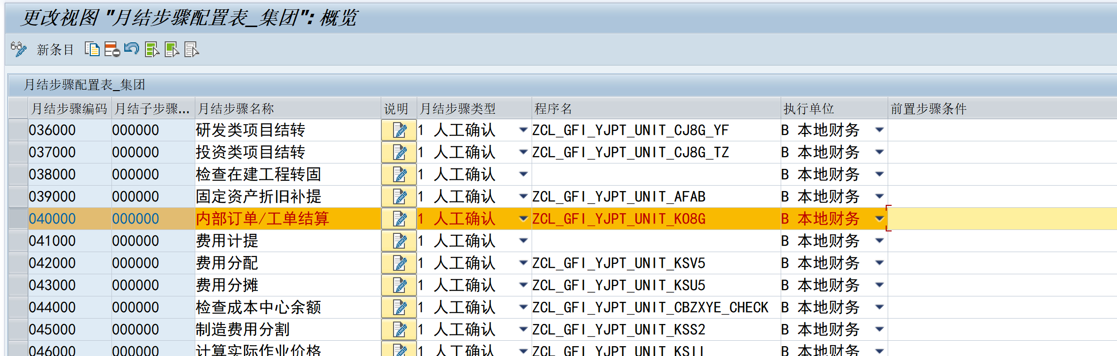
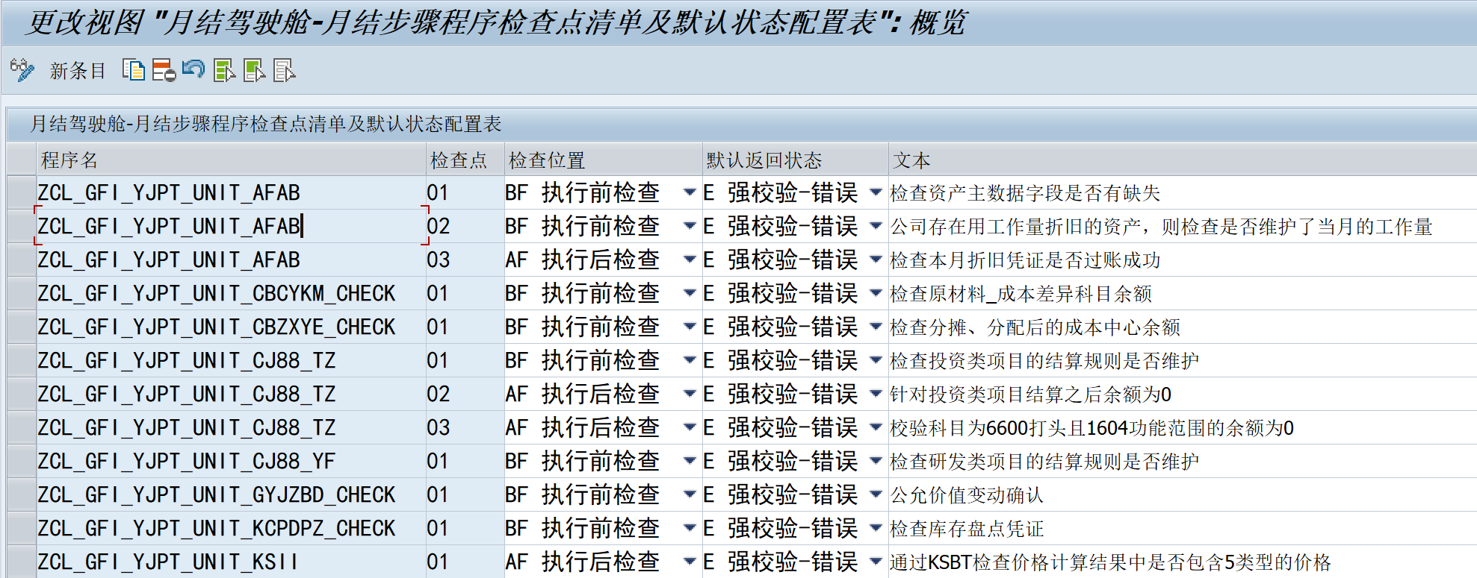
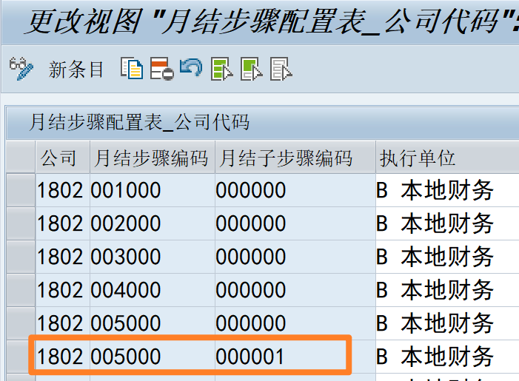
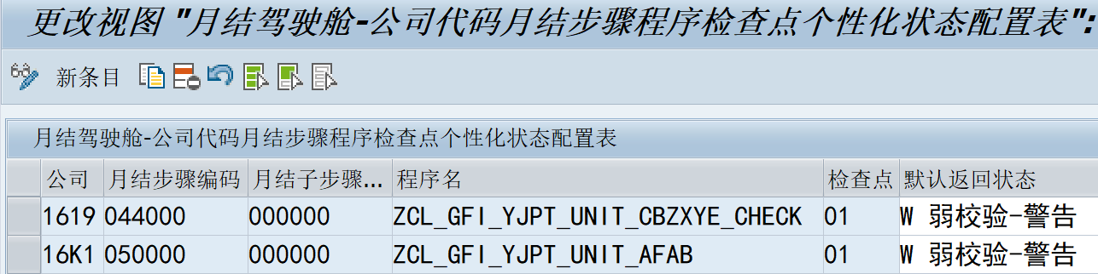
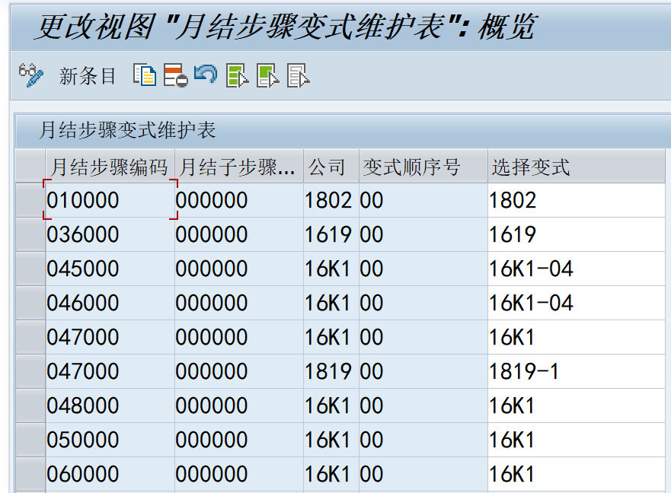
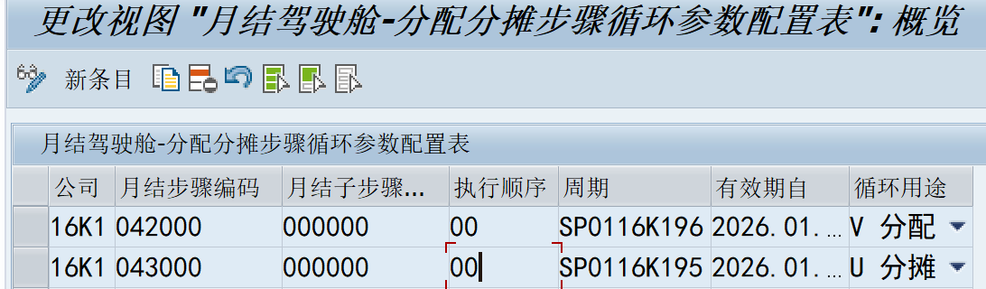
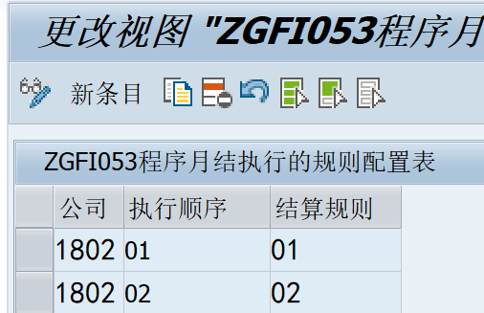
月结驾驶舱主数据-搜集
【腾讯文档】集团板块共性月结步骤清单
https://docs.qq.com/sheet/DWmxVSGV3REdXdk93
【腾讯文档】财务实施组_月结驾驶舱_月结步骤问题搜集
https://docs.qq.com/sheet/DWk9CV29tY0Z4WW91
共性步骤和个性步骤在ZGFIT_00405、ZGFIT_00406、 ZGFIT_00413中维护，统一管理维护
其他公司级别的数据由推广顾问收集，经总体组和本地财务确认，再由各推广顾问进行系统维护
表ZGFIT_00405
表ZGFIT_00413
期初数据由各推广
顾问手工或批量导入
表ZGFIT_00414
表ZGFIT_00410
表ZGFIT_00407
表ZGFIT_00412
表ZGFIT_00411
重点识别公司代码的个性化步骤、个性化校验报错类型，后续评审之后，转至本地进行开发/配置

Slide 7
01
月结驾驶舱整体工作计划
目 录
02
月结驾驶舱主数据
03
月结驾驶舱执行逻辑
04
后续工作事项

Slide 8
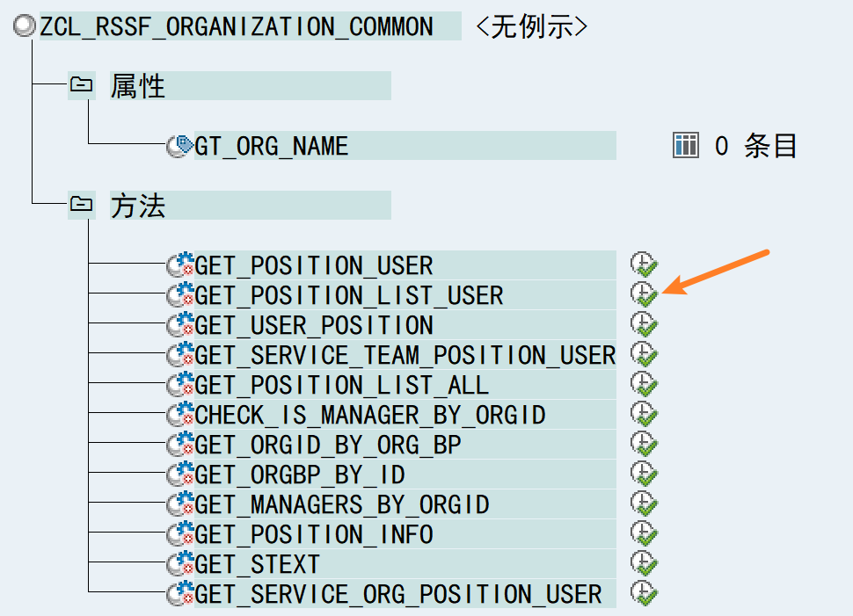
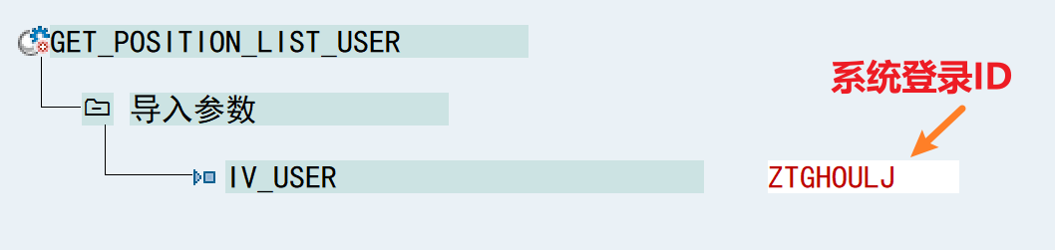
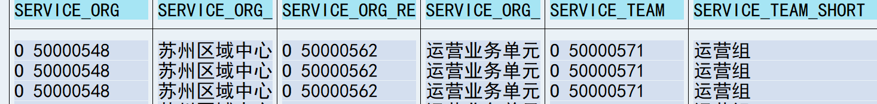
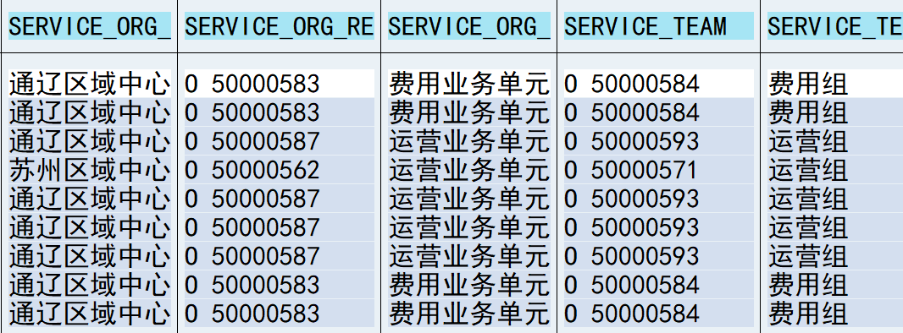
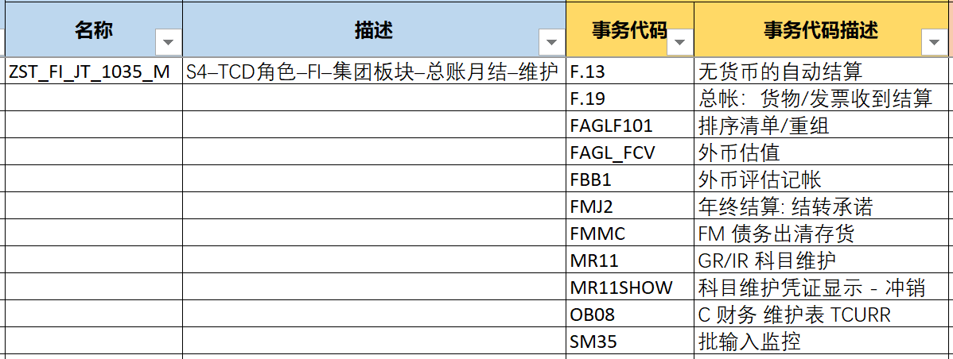
月结驾驶舱执行权限校验
优化SAP标准月结程序，在月结驾驶舱中进行双维度权限校验，在不改动现有GRC权限的前提下，整合人资信息，通过操作人所在单位与月结步骤中执行单位的对比，自动完成权限校验
月结驾驶舱
调用类ZCL_RSSF_ORGANIZATION_COMMON查询登录ID是不是共享服务账号
月结步骤执行
校验通过
月结驾驶舱岗位角色
SAP月结角色
人员系统账号
相互校验
人员系统账号
月结角色分配
共享校验: 1.当前步骤执行单位类型为2<共享>；2.系统登录人员ID有共享服务的权限
同时满足条件，校验通过
本地校验：1.当前步骤执行单位类型为1<本地>；2.系统登录人员ID没有共享服务的权限
同时满足条件，校验通过
共享岗位信息
SSF系统
BPM系统
权限校验
月结驾驶舱权限检查
GRC权限检查
GRC系统
月结角色变更
TCD角色 – 包含岗位以及对应程序操作权限
月结角色申请
ORG角色 – 包含公司代码/利润中心/成本中心的操作权限

Slide 9
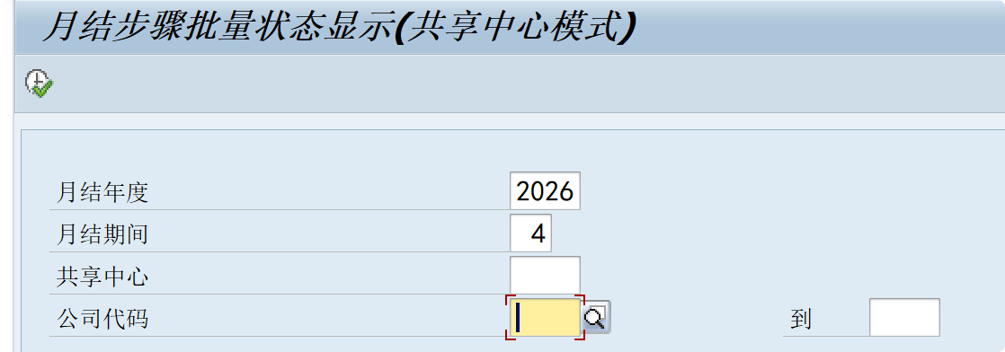
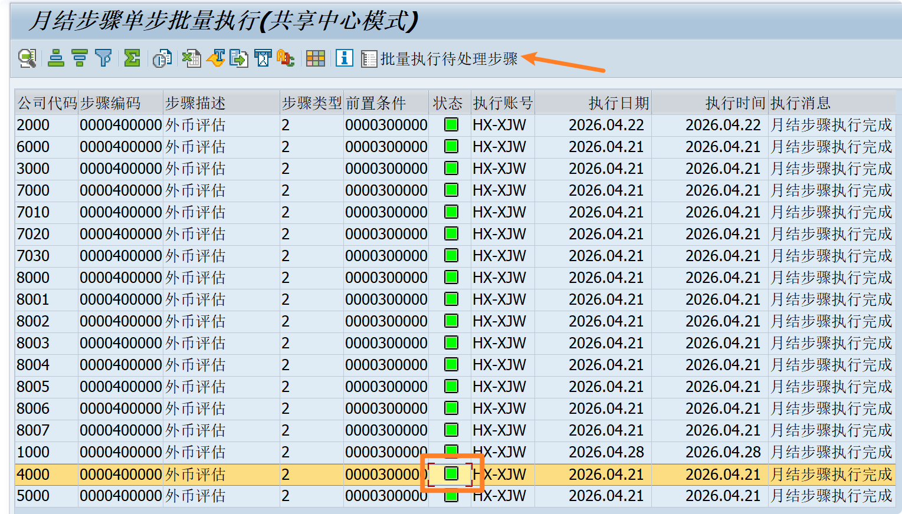
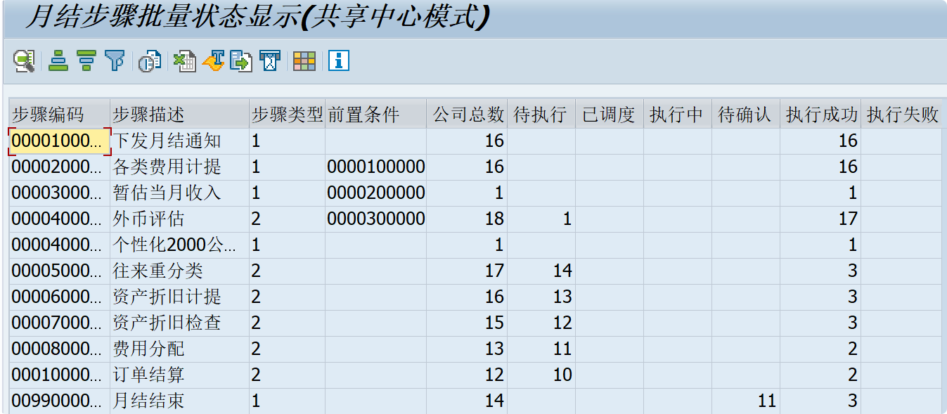
月结驾驶舱-共享模式执行
以共享中心、卫星中心、本地多公司模式下，支持单步骤多公司的批量执行
界面中可以看到每个步骤中公司总数，以及状态
<待执行、执行中、待确认、执行成功、执行失败>
每个公司执行完毕，实时更新状态
程序属于前台执行，不能关闭窗口，否则程序停止
共享中心服务本地公司对照关系处理：
引用SSF系统报表移管清单(表ZRSSFT_00052)，实现共享中心与本地公司的对照关系取值
1
3
2

Slide 10
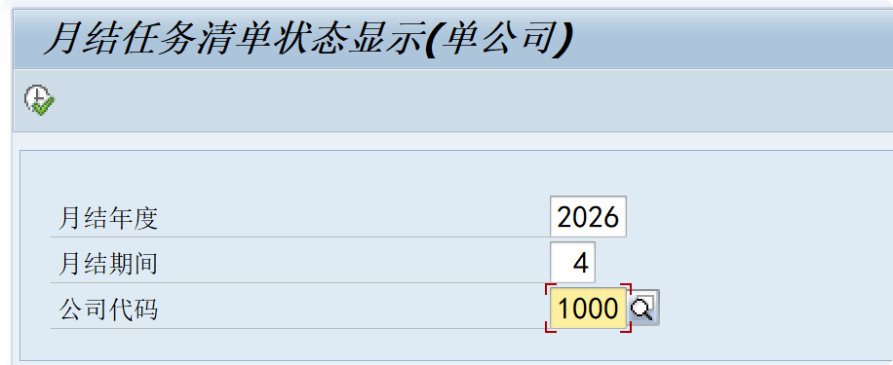
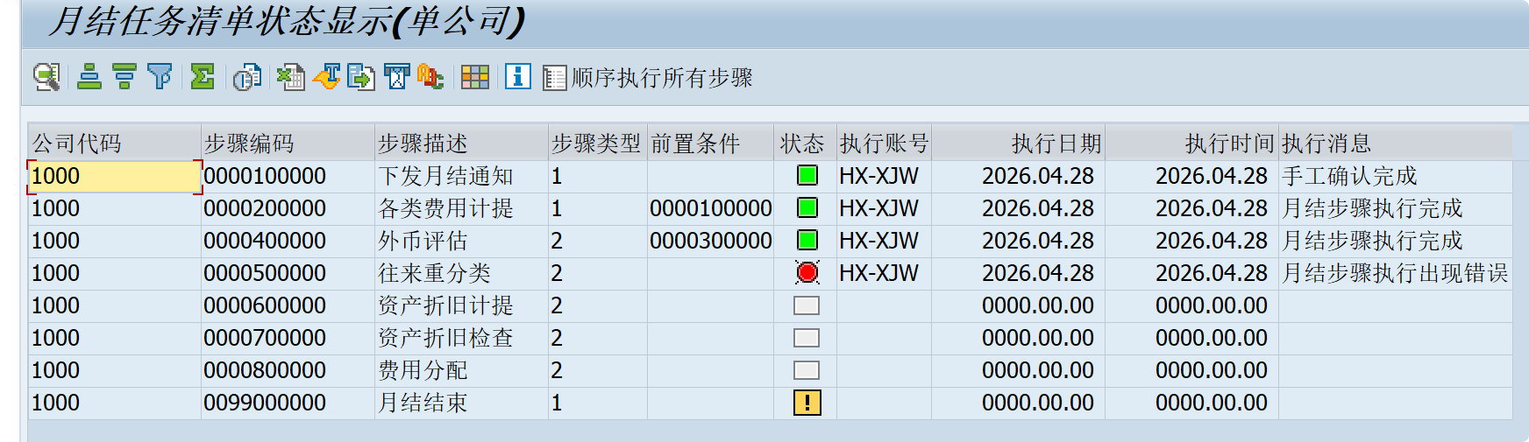
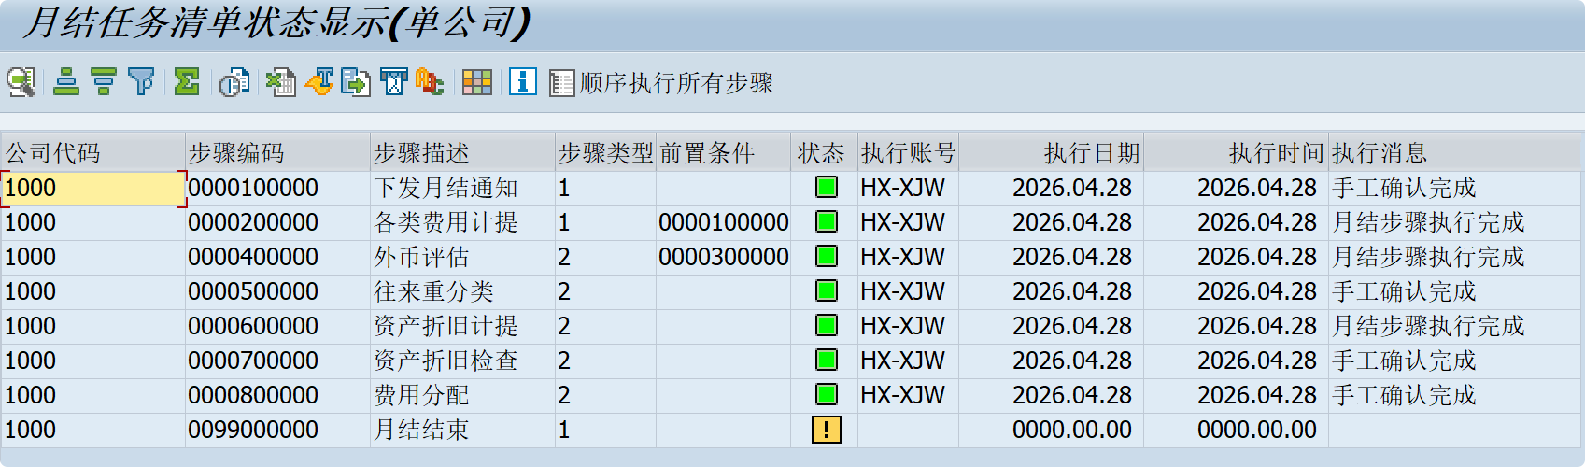
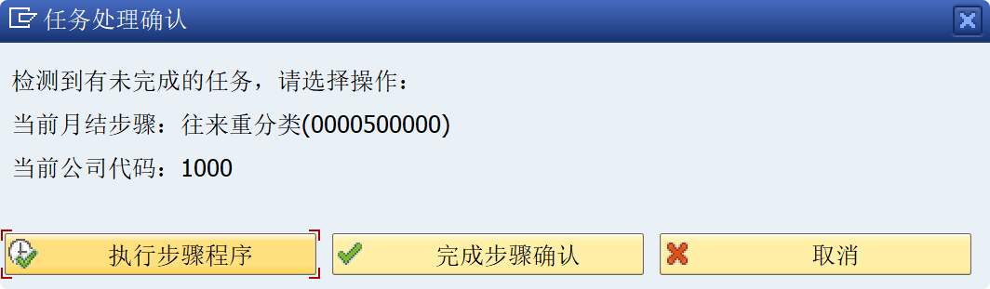
月结驾驶舱-单公司执行
支持本地财务，单公司的作业链执行，简化系统操作
界面中可以看到当前公司代码下总的月结任务清单，以及每个步骤的状态，支持单个执行，也支持多个步骤按照顺序的串行
每个步骤包含执行逻辑和检查逻辑，出现问题时，步骤暂停，
程序属于前台执行，不能关闭窗口，否则程序停止
2
1
4
3

Slide 11


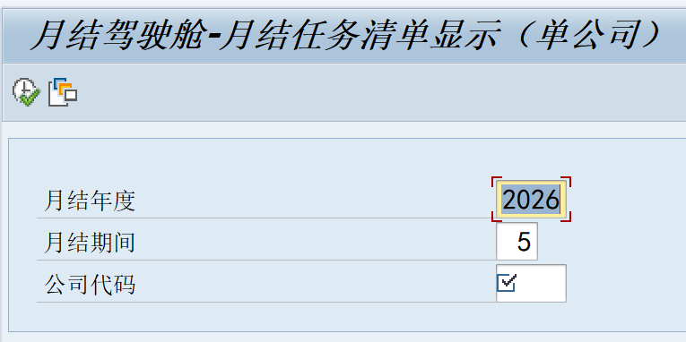
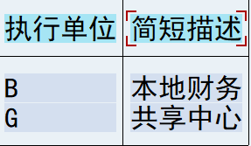
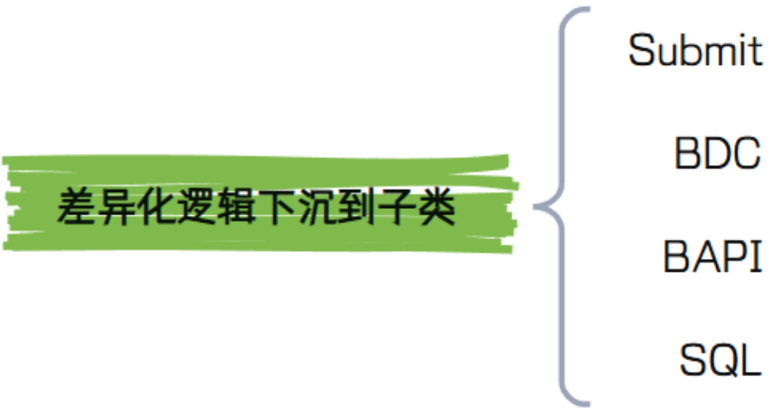
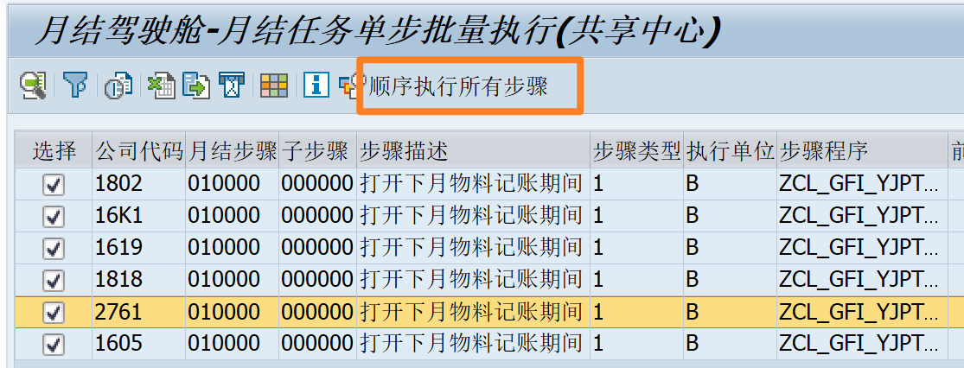
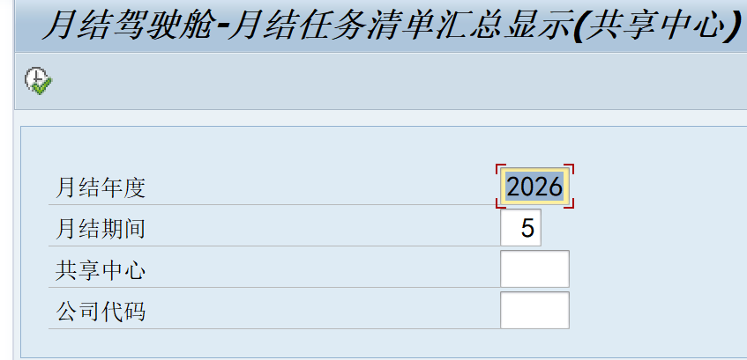
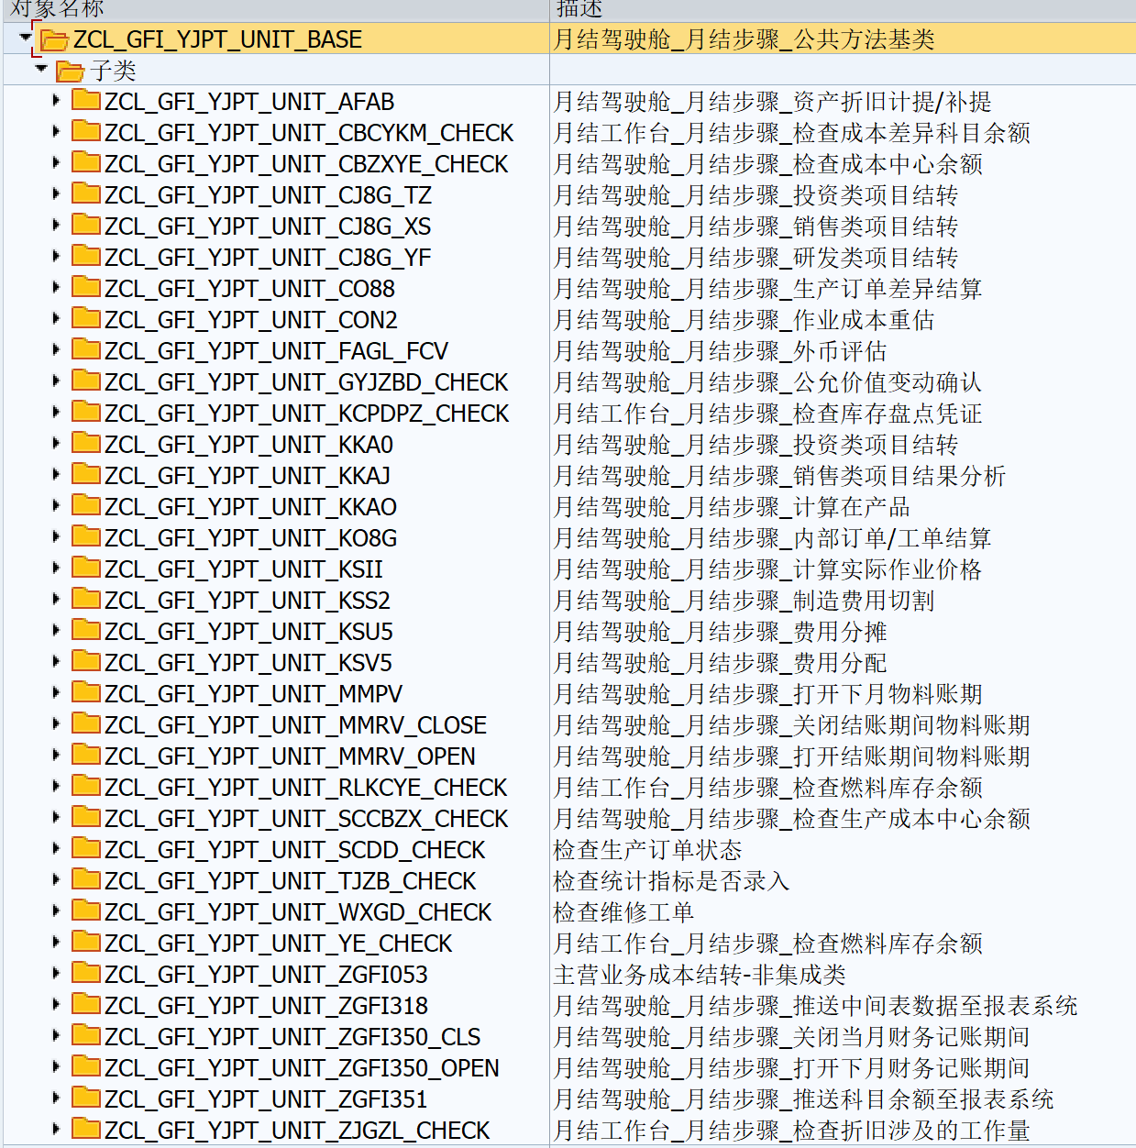
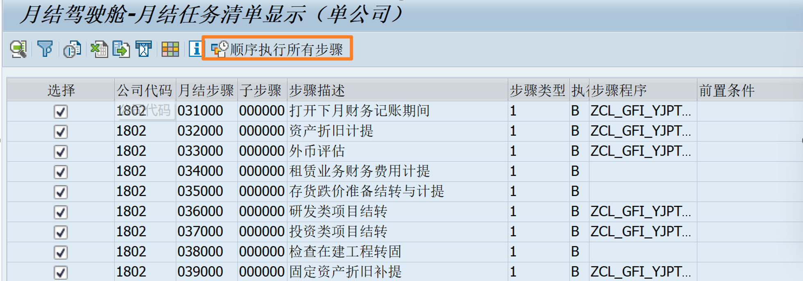
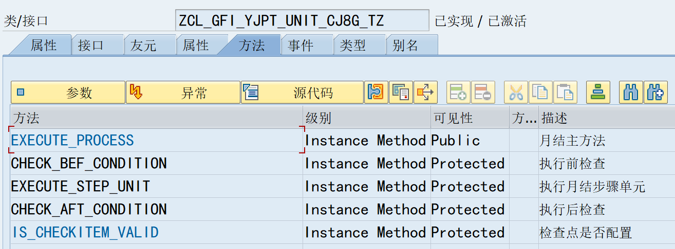
月结驾驶舱-程序执行逻辑
共性和个性步骤的封装统一放到实施类ZCL_GFI_YJPT_UNIT_BASE，子类个性命名：ZCL_IFI_YJPI_UNIT_事务代码
点击执行 检查执行单位权限、检查前序步骤
点击 执行GRC权限检查
点击<执行所有步骤>的程序处理逻辑
1. 初始化公共参数和检查(通用)
检查执行单位权限、获取程序变式配置信息、前序步骤检查项
2. 记录运行开始日志(通用)
3. 执行前检查(可选)
4. 执行月结核心业务(必选)
5. 执行后检查(可选)
6. 更新月结任务清单(通用)
7. 更新运行结束日志(通用)

Slide 12


月结驾驶舱-定时任务
任 务 调 度
系统只有一个任务调度器即后台JOB，将按照步骤优先级别，查找当前步骤的前序条件已经满足的公司代码清单
每个步骤按照调用程序的入参需要处理，赋值对应的入参字段
公司1
月结
准备
资产
折旧
封装的任务单元
入参结构字段 | 字段赋值
公司代码 | √
会计年度 | √
当前期间 | √
选择变式
工厂
订单
订单类型
成本控制范围
选择变式
.......
AFAB
费用
分摊
公司1
7.30
8.00
8.30
9.00
9.30
10.00
10.30
11.00
11.30
12.00
CO88
公司2
公司2
月结
准备
多个公司依次循环的方式进行处理
每次循环结果实施更新日志表
资产
折旧
费用
分摊
公司 | 阶段 | 月结步骤 | 事项分类 | 涉及系统 | 日志
公司1 | 月结执行 | 资产折旧 | 资产 | SAP | 过账成功
公司2 | 月结执行 | 资产折旧 | 资产 | SAP | 资产主数据不完整
7.30
8.00
8.30
9.00
9.30
10.00
10.30
11.00
11.30
12.00

Slide 13
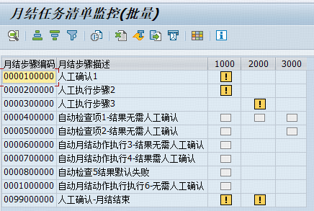
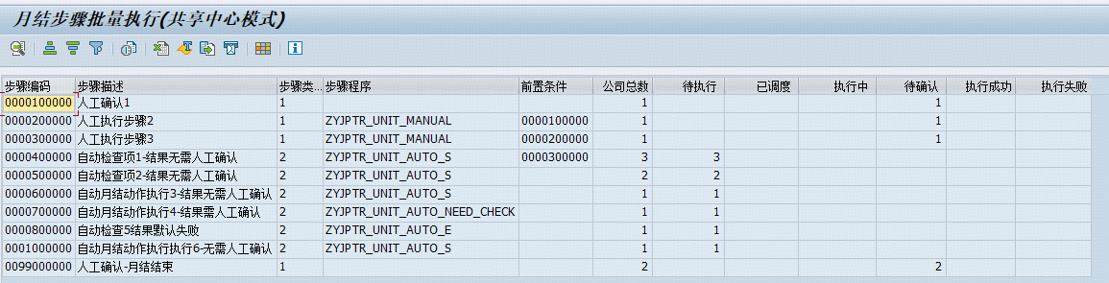
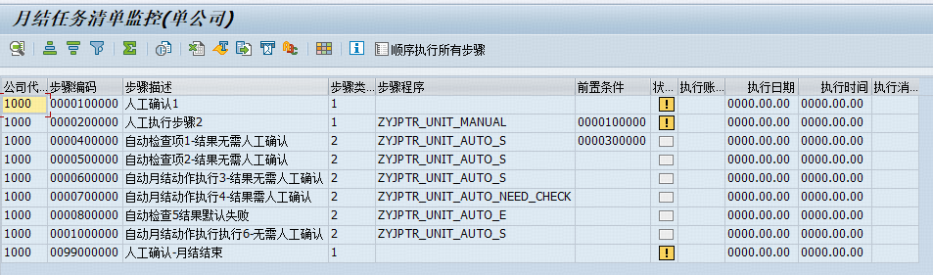
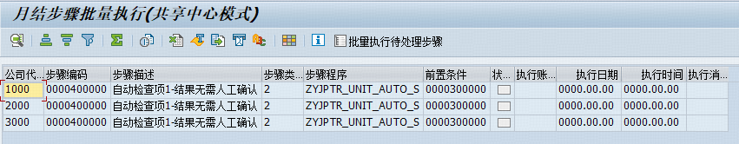
月结驾驶舱-监控驾驶舱

Slide 14
01
月结驾驶舱整体工作计划
目 录
02
月结驾驶舱主数据
03
月结驾驶舱执行逻辑
04
后续工作事项

Slide 15
后续工作事项
收集公司代码级步骤清单、个性化检查、步骤变式、分配分摊循环等数据截止时间6月4号
重点识别公司代码的个性化步骤、步骤的前序检查、个性化校验，后续评审之后，转至本地进行开发
公司级月结主数据
收集
总体组负责的开发说明书内容，包括基础维护功能、月结程序封装、月结作业执行、作业监控等，共有80+明细功能点开发，目前已完成80%
开发说明书编写
按照开发清单以及开发计划逐步完成程序开发，目前已完成60%，满足6月15号集成测试要求
计划6月10号左右安排系统操作培训
功能开发测试培训

Slide 16
实施保障
【金山文档 | WPS云文档】 月结平台联系人清单_实施组收集稿_V1.0 https://www.kdocs.cn/l/cim2V8s8jaAM
共享中心/二级单位
本地财务
推广和样板间单位顾问
确认服务范围，以及与本地业财拉通共享操作步骤，明确责任边界
明确培训人员、保证培训到位
明确关键用户，保证全程参与数据搜集、测试，确保未来适用效果
明确本地操作步骤以及个性化适配调整
明确培训人员，保证培训到位
明确关键用户，保证全程参与数据搜集、测试，确保未来使用效果
协助本地财务/共享中心/二级单位的搜集月结驾驶舱的公司级步骤，以及个性化步骤清单
负责对本地业财/二级单位的SAP财务模块的概览培训，以及各实施批次上线公司的月结驾驶舱的培训
负责处理本地公司个性化月结程序的封装以及测试工作
负责期初上线各公司月结驾驶舱主数据的导入
负责月结驾驶舱整体功能的搭建，把控各公司个性化月结步骤的新增
负责集团共性程序、各业态共性标准程序的封装
总体组月结平台顾问
负责各批次总体上线计划的安排
负责月结驾驶舱的培训以及培训材料的编写(包括操作手册、操作视频、蓝图详设)

Slide 17
谢 谢

